Slide 1


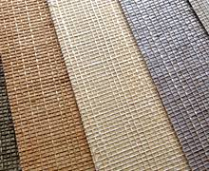
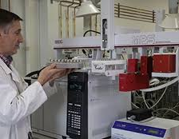
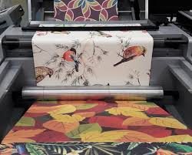






Министерство инвестиций,
Промышленность и торговля
Республики Узбекистан
Производство обоев
Обзор проекта
Стоимость
100 млн долларов США
Бизнес модель: производство мощностью​ 5 млн рулонов обоев в год
Масштаб проекта
Производство обоев
Производственный процесс настенных покрытий
Льготы и преференции
Инфраструктура за счет государства*
(стоимость проекта более 15 млн. долл. США)
Налоговые льготы в СЭЗ: земля, имущество, вода, корпоративный подоходный налог
(при инвестициях свыше 3 млн долларов)
Разработка дизайна и концепции
Выбор материала
Подготовка чернил и покрытий
Печать и производство
Упаковка
Освобождение от налогов
3 года , если инвестиции
составляют от 0,3 до 3 млн. доллар США
5 лет , если объем инвестиций
составляет от 3 до 5 млн. долларов США
7 лет , если инвестиции
составляют от 5 до 10 млн. доллар США
10 лет , если инвестиции
превышают 10 млн.
доллар США
Проект описание
Внутренний рынок, существующие 5 соседних рынков Россия, Европа, рынки Ближнего Востока
5 производственных линий
Возможность производства различных размеров и конструкций
~ 170 сотрудники
Инфраструктура
Газ 1 2 цента/м³
Электричество 7 центов/кВтч
Вода 20 центов/м³
Объем производства и торговли обоями (2024 г.)
Производство
Экспорт
Импорт
Потребление
Потребление (ЦA)
50 тыс. тонн
2,6 тыс. тонн
(14 млн долл)
26 тыс. тонн
( 7,5 млн долл)
75 тыс. тонн
210 тыс. тонн

Slide 2





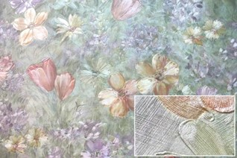







Инвестиции на производстве обоев
Министерство инвестиций,
Промышленность и торговля
Республики Узбекистан
Ведущие компании по производству обоев
Обзор проекта
Торговые соглашения
Виды обоев
Соглашение GSP+ позволяет экспортировать в ЕС по сниженным или нулевым тарифам
6 200 наименований товаров.
Соглашение о свободной торговле СНГ создает более интегрированный и открытый рынок со странами СНГ.
Местные компании
Обои
Винил
Навоийская область
Иностранные компании
Ткань
Навоийская область
Размер | 110 800 км²
Население | 1,1 миллиона
Металлическая фольга
Наличие рабочей силы в сфере строительных материалов
Местный настенные покрытия производители могут выгода от:
  - Растущий сектор жилищного строительства
  - Наличие квалифицированной и неквалифицированной рабочей силы
  - Развитие существующей инфраструктуры и распределительных сетей
  - Развитие инфраструктуры за счет государства*
  Стимулы: Свободные экономические зоны предлагают налоговые льготы на землю, корпоративный подоходный налог, воду
Высшие учебные заведения : 28
Факультеты высшего образования: 36
Количество выпускников: 3 000

Slide 3

Международные логистические коридоры
Министерство инвестиций,
Промышленность и торговля
Республики Узбекистан
Таллин
Санкт-Петербург
Рига
Латвия
Москва
Клайпеда
Гамбург
Минск
Берлин
Брест
Поворина
Эссен
Львов
Киев
Париж
Нарезать
Волгоград
Кандыагаш
Актогай
Астрахан
Бейни
Саксаульская
Улан-Батор
Ош
Баянгал -Мангал
Мерсин
Малатья
Саракса
Мазари - Шариф
Кашгар
Ксират
Афганистан
Пешавар
Иран
Пакистан
Бандар-и-Аббас
Чахбахар
Карачи

Slide 4

Воздушные сообщения с Ташкентом и другими аэропортами Узбекистана
Министерство инвестиций,
Промышленность и торговля
Республики Узбекистан
Нью-Йорк
Безвизовый режим для туристов из
90 стран
Разнообразный ассортимент 59 перевозчиков в аэропорту Узбекистана
11 аэропортов по всей стране, основные аэропорты - Ташкент, Самарканд и Бухара

